Slide 1

BẢO VỆ ĐỒ ÁN [TÊN KHÓA]
TÊN ĐỒ ÁN
Lớp: C1807H
Nhóm: 2
1. Nguyễn Văn Chiến
2. Lê Việt Hà
3. Hoàng Trọng Hiệu
Giảng viên hướng dẫn: Vũ Tuấn Minh

Slide 2
NỘI DUNG TRÌNH BÀY
Tổng quan đề tài
Biểu đồ luồng dữ liệu mức ngữ cảnh
Sơ đồ chức năng ứng dụng
Thiết kế cơ sở dữ liệu
Phân công công việc trong nhóm
Giao diện chính
Demo ứng dụng

Slide 3
TỔNG QUAN ĐỀ TÀI
-Đây là phần mềm quản lý để phục vụ cho quán cà phê trở nên chuyên nghiệp.
-Nó giúp quản lý hệ thống nhân viên, sản phẩm.
-Phần mềm này lưu tất cả thông tin của nhân viên , sản phẩm bất cứ lúc nào người sở hữu cần tìm chỉ với một click chuột nó sẽ sẵn sàng hiển thị, ngoài ra nó có thể giúp người sở hữu phân tích bán hàng và tiến hành thủ tục cần thiết để cải tiến kinh doanh thêm.

Slide 4
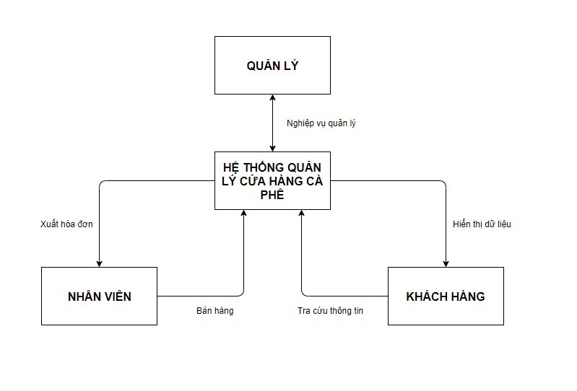
BIỂU ĐỒ LUỒNG DỮ LIỆU MỨC NGỮ CẢNH
Mức 0

Slide 5
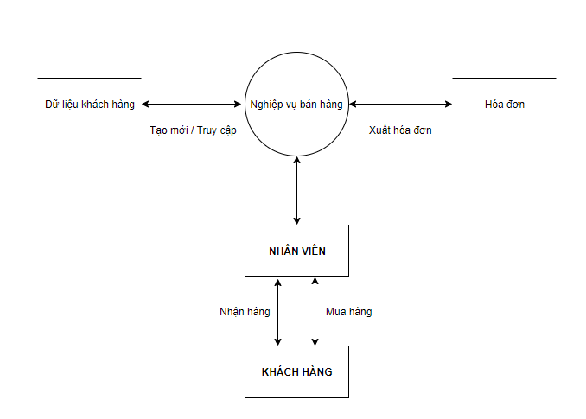
BIỂU ĐỒ LUỒNG DỮ LIỆU MỨC NGỮ CẢNH
Mức 1

Slide 6
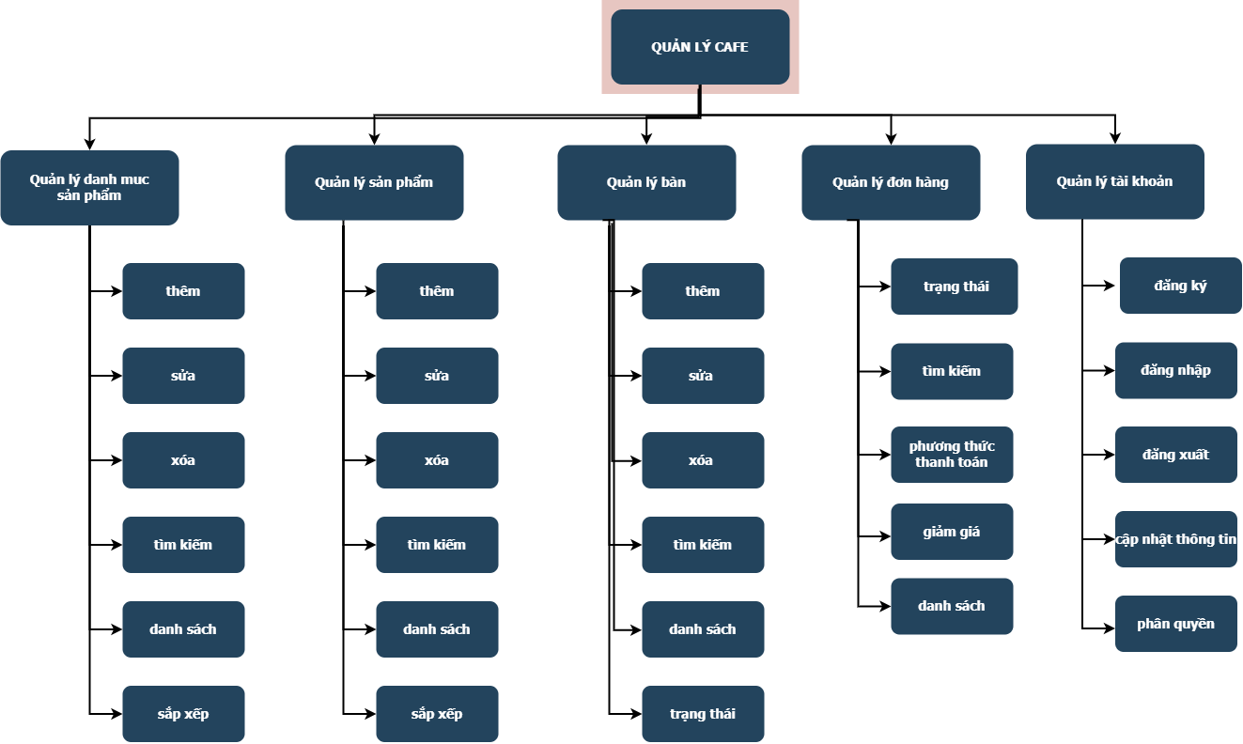
SƠ ĐỒ CHỨC NĂNG ỨNG DỤNG

Slide 7
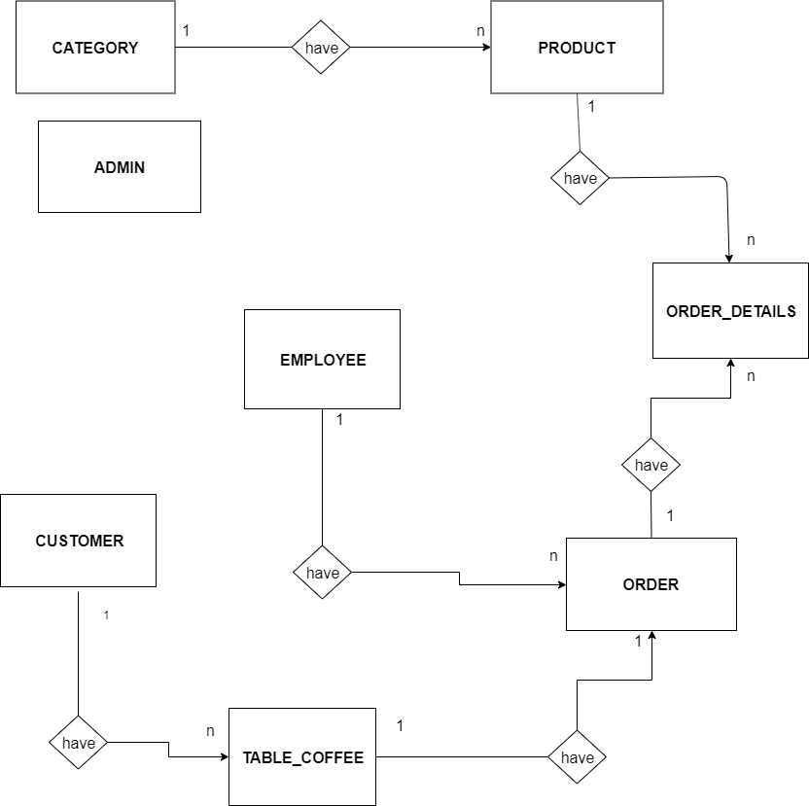
SƠ ĐỒ QUAN HỆ THỰC THỂ

Slide 8
PHÂN CÔNG CÔNG VIỆC
Vũ Văn Chiến | Chức năng quản lí Bán Hàng, Đặt Bàn, Xuất Hóa Đơn.
Lê Việt Hà | Chức năng quản lí Danh Mục, Sản Phẩm, Bàn, Nhân Viên.
Hoàng Trọng Hiệu | Chức năng Thống Kê.

Slide 9
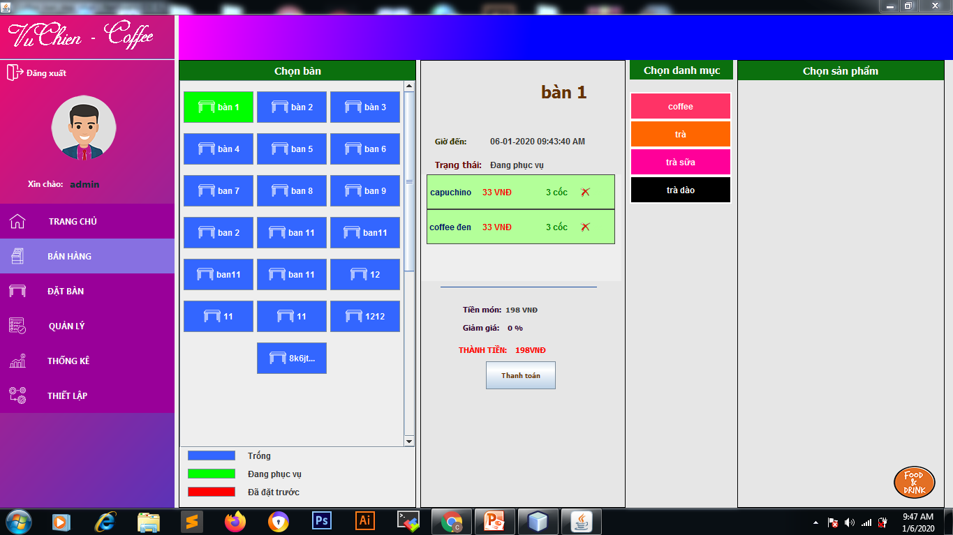
GIAO DIỆN CHÍNH

Slide 10
DEMO ỨNG DỤNG

Slide 11
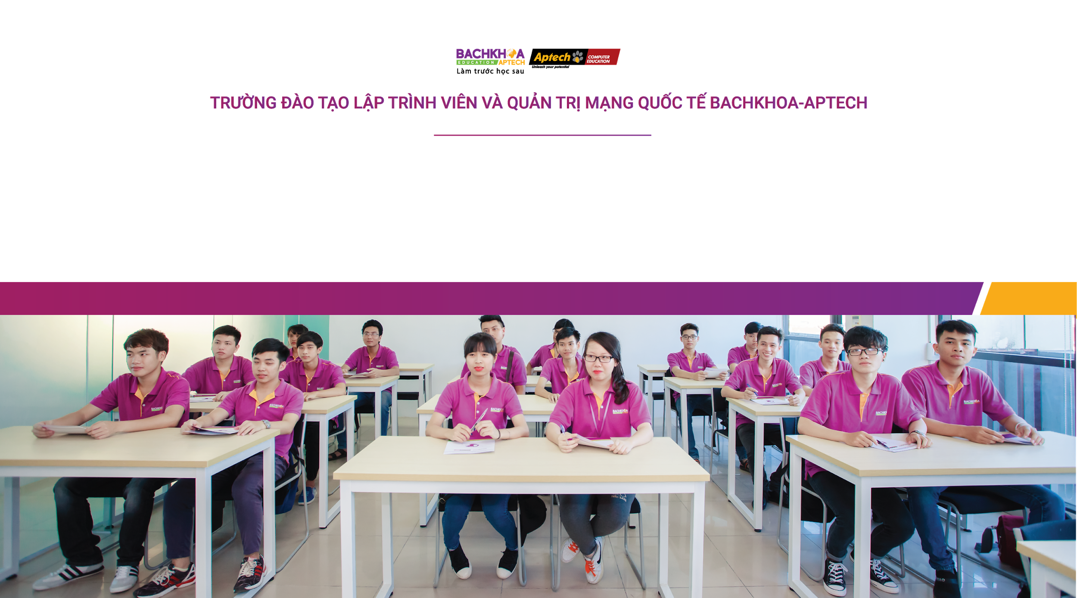
THANK FOR WATCH!

